Slide 1


Україна 2012
Вища освіта у Франції
1
CampusFrance
Національне агенство
Просування французької вищої освіти закордоном
Notes:
1

Slide 2

CampusFrance – вища освіта у Франції
Мій вибір – Франція Розвинена та довершена система освіти та науки Європейський диплом
Моя освіта у Франції Розмаїття спеціалізацій Наукова освіта
Мій навчальний рік у Франції Вибір навчального закладу Календар подій Джерела фінансування
Контакти в Україні
2
Notes:
2

Slide 3

CampusFrance – вища освіта у Франції
CampusFrance – вища освіта у Франції
Мій вибір - Франція
Розвинена та довершена система освіти та науки
Основні переваги
Вільний доступ до вищої освіти
Якість навчання
Традиції, перевірені часом
Рівні права французьких та іноземних студентів
Диплом європейського зразка
3
CampusFrance
Національне агенство
Просування французької вищої освіти закордоном
Notes:
3

Slide 4
CampusFrance – вища освіта у Франції
Мій вибір - Франція
Розвинена та довершена система освіти та науки
Ключові цифри
3 місце в Європі за кількістю Нобелівських лауреатів з інженерних спеціальностях
6 місце в світі та 2 в Європі за кількістю дослідників (230 тис. наукових працівників)
3 місце в Європі за кількістю опублікованих наукових статей
2 місце в Європі за капіталовкладеннями приватного сектора в наукові дослідження (48 мільярдів $ у 2006 р.)
4 місце у світі за показниками економічного розвитку
2 місце по експорту послуг у Європі
Результати:
У 2008 р, витрати з національного бюджету на потреби дослідницької діяльності склали 23,2 мільярди євро
Більше 6,2% ВНП призначено на потреби освіти
Більше 2,2 мільйона студентів навчається у Франції
Щороку Франція приймає 284 600 іноземних студентів, що складає 12% від загальної кількості французького студентства ( У Великобританії – 14%, у Німеччині – 13%)
Доступна та якісна система освіти та науки
4
CampusFrance
Національне агенство
Просування французької вищої освіти закордоном
Notes:
4

Slide 5

CampusFrance – вища освіта у Франції
Мій вибір - Франція
Європейський диплом
Європейська система освіти
3 рівні, 3 дипломи
Lіcence (L) = 6 семестрів = 180 ECTS (бакалаврат)
Master (M) = 4 семестри = 120 ECTS (магістратура)
Doctorat (D) = мінімум 3 роки по закінченні магістерського курсу (не виражається в ECTS) — (аспірантура)
Система ECTS (Європейська Кредитно Трансферна Система) ґрунтується на накопиченні загальновизнаних модулів, які визначають якість роботи студента. Ця система полегшує європейську мобільність студентів протягом усього періоду навчання
5
CampusFrance
Національне агенство
Просування французької вищої освіти закордоном
Notes:
5

Slide 6
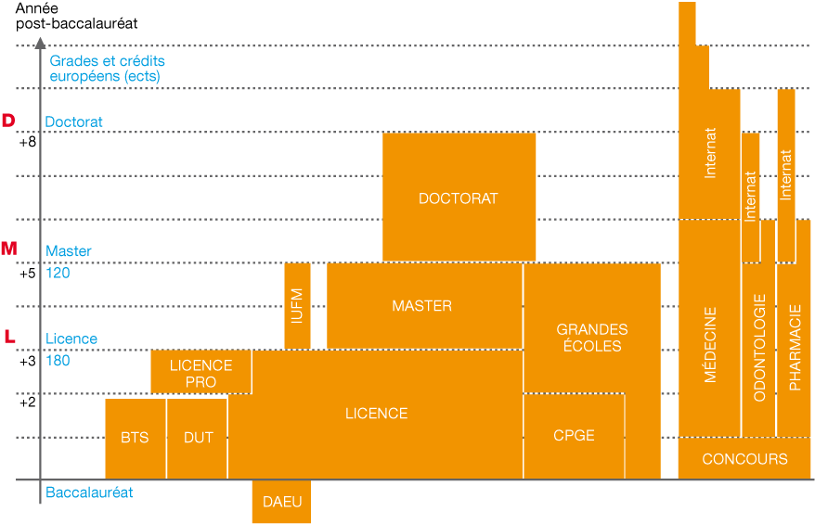
CampusFrance – вища освіта у Франції
CampusFrance – вища освіта у Франції
Мій вибір - Франція
Європейський диплом
Схема системи французької вищої освіти
Source : MESR
6
CampusFrance
Національне агенство
Просування французької вищої освіти закордоном
Notes:
6

Slide 7


CampusFrance - вища освіта у Франції 1/2
Моя освіта у Франції
Розмаїття спеціалізацій
Більше 3 500 державних і приватних навчальних закладів:
83 університетів та університетських центрів (де навчаються 70% студентів)
224 інженерні школи
220 бізнес шкіл
120 шкіл мистецтв
20 архітектурних шкіл
3 000 інших видів шкіл
7
CampusFrance
Національне агенство
Просування французької вищої освіти закордоном
Notes:
7

Slide 8
CampusFrance - вища освіта у Франції 1/2
Моя освіта у Франції
Розмаїття спеціалізацій
Університети
1 млн.400 тис. студентів, 70 000 аспірантів
Освіта у всіх галузях знань
Наукова діяльність
Запис на перший рік навчання, здійснюється на основі атестата про повну середню освіту
Дипломи державного зразка (Licence, Master, Doctorat) та університетські дипломи
Безкоштовна освіта. Вступний внесок складає не більше 400 €, оскільки реальні витрати на освіту бере на себе держава (від 8 000 ло 14 000 €)
8
CampusFrance
Національне агенство
Просування французької вищої освіти закордоном
Notes:
8

Slide 9
CampusFrance - вища освіта у Франції
CampusFrance - вища освіта у Франції 1/2
Моя освіта у Франції
Розмаїття спеціалізацій
Вищі школи
Суворий відбір при вступі, обов'язкове 2-річне навчання на підготовчих курсах, або завершення першого циклу вищої освіти
285 000 студентів
Державні або приватні навчальні заклади
Iнженерні школи, вищі нормальні школи (ENS), інститути політичних наук (IEP), комерційні та бізнес школи, ветеринарні школи тощо
Забезпечують повний курс вищої освіти
Тривалість навчання складає від 3 до 7 років
Платна форма навчання
9
CampusFrance
Національне агенство
Просування французької вищої освіти закордоном
Notes:
9

Slide 10
CampusFrance - вища освіта у Франції 1/2
Моя освіта у Франції
Розмаїття спеціалізацій
Школи та спеціалізовані інститути
3000 інших державних і приватних закладів вищої освіти
Школи й Інститути, спеціалізовані в таких галузях: охорона здоров'я, парамедицина, аудіовізуальна сфера, технології комунікації, журналістика, соціальні науки, мода, дизайн, туризм, гастрономія, військова, сільськогосподарська тощо
По закінченню цих вищих навчальних закладів студенти отримують державні дипломи або університетські дипломи чи сертифікати (не державного зразка)
Тривалість навчання від 2 до 5 років
10
CampusFrance
Національне агенство
Просування французької вищої освіти закордоном
Notes:
10

Slide 11
CampusFrance - вища освіта у Франції 1/2
Моя освіта у Франції
Наукова освіта
Doctorat – 3^{й} цикл навчання (аспірантура)
Дисертаційна робота пишеться 3 роки, після завершення другого циклу навчання
Дослідження здійснюються в докторських школах, які мають державну акредитацію
Докторські школи несуть відповідальність за якість наукової роботи та за майбутнє своїх докторантів:
  Організовано повний науковий супровід дисертаційної роботи
  Створені необхідні умови для здійснення наукових досліджень
  Відкриті до міжнародної співпраці в рамках угод між навчальними закладами щодо спільного наукового керівництва дисертаціями
  Контроль і оцінка діяльності докторських шкіл здійснюється Агенцією Оцінювання Вищої Освіти та Науки (AERES); результати публікуються на сайті (www.aeres-evaluation.fr)
CampusFrance
Національне агенство
Просування французької вищої освіти закордоном
11
Notes:
11

Slide 12
CampusFrance - вища освіта у Франції
Моя освіта у Франції
Наукова освіта
Розвиток наукових досліджень у Франції
Наукові дослідження здійснюються в тісному партнерстві з дослідницькими організаціями та науковими центрами (CNRS, INSERM, INRA…) або безпосередньо в їх лабораторіях, або в наукових центрах, які знаходяться під спільним керівництвом кількох навчальних закладів;
На підприємствах (Відділ дослідження та розвитку)
Наукові дослідження в цифрах
300 докторських шкіл
• 70 000 докторантів
• 10 000 закінчених наукових досліджень щороку
• 2,16% валового національного продукту виділяється на розвиток науково-дослідницької діяльності (2005)
• 37 мільярдів євро в статті «витрати» призначені для здійснення новітніх розробок (2005)
• 96 000 наукових співробітників і науково-педагогічних кадрів задіяні в системі освіти
• 360 000 осіб залучено до наукової діяльності
(44% в держструктурах, 56% на підприємствах)
12
Notes:
12

Slide 13

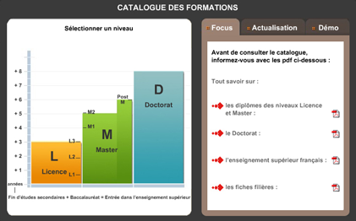
CampusFrance - вища освіта у Франції
Мій навчальний рік у Франції
Вибір навчального закладу
Зручна пошукова система
Пошукова система www.campusfrance.org дозволяє Вам обрати з-поміж усіх навчальних закладів Франції той, який якнайбільше відповідає Вашим інтересам.
13
CampusFrance
Національне агенство
Просування французької вищої освіти закордоном
Notes:
13

Slide 14
CampusFrance - вища освіта у Франції
Мій навчальний рік у Франції
Календар подій
До від’їзду
Що?
Як?
Коли?
Отримати лист про зарахування на рік “н”
почати пошук закладу
вересень року “н^{-1”}
подати документи на зарахування
лютий - березень року “н”
Підготовка документів на довгострокову студентську візу
знайти / забронювати житло, заповнити соціальне досьє на сайті www.cnous.fr
з грудня року “н⁻¹
оформити документи на отримання візи
травень - липень року “н”
14
CampusFrance
Національне агенство
Просування французької вищої освіти закордоном
Notes:
14

Slide 15
CampusFrance - вища освіта у Франції
Мій навчальний рік у Франції
Календар подій
У Франції
Що?
Як?
Коли?
Адміністративний запис в університеті
оплатити різні університетські послуги (витрати по запису, студентська страховка)
одразу після приїзда
Оформлення офіційного статусу
-надіслати в OFII (http://www.ofii.fr/) заповнену анкету, отриману перед відїздом у візовому відділі посольства Франції в Україні
пройти медогляд
після отримання виклику від OFII
в OFII зробити відповідну відмітку
(вартість 55 EUR), яка трансформує візу у вид на проживання
після медогляду
15
CampusFrance
Національне агенство
Просування французької вищої освіти закордоном
Notes:
15

Slide 16
CampusFrance - вища освіта у Франції
Приблизний місячний бюджет студента
Стаття витрат | Cума
Оплата житла*: А. Університетський гуртожиток В. Зйомне житло *без урахування APL | А. 480-600 (Париж), 260-360 (інші регіони) В. 600-1000 (Париж, ), 300-450 (інші регіони)
Харчування: А. Університетська їдальня В. Самостійно | А. 180 євро (з розрахунку 2,80 за обід) В. 220 євро
Транспорт | 30 євро
Відпочинок | 80 євро
Різне | 60 євро
Разом | 500 / 1.000 євро
16
Notes:
16

Slide 17
CampusFrance – вища освіта у Франції
Мій навчальний рік у Франції
Джерела фінансування: пошуковий сервер CampusBourses
На сайті CampusFrance (http://www.campusfrance.org) функціонує зручна пошукова стстема стипендіальних програм.
Багаторівнева система пошуку (за типом програми, рівнем навчання, дисципліною, країною проживання) допомогає студентам знайти поміж програм, ті які відповідають необхідним критеріям
17
CampusFrance
Agence nationale pour la promotion
de l’enseignement supérieur français à l’étranger
Notes:
17

Slide 18
CampusFrance - вища освіта у Франції
Мій навчальний рік у Франції
Джерела фінансування: Стипендії уряду Франції
у магістратурі (Master 1) з будь якої дисципліни тривалістю 10 місяців
в аспірантурі під подвійним французько-українським науковим керівництвом для роботи над дисертацією (три наукових стажування по 6 місяців протягом 3 років);
за програмою «n+і» для проходження магістерського циклу навчання з інженерних спеціальностей (рівень Бакалавр / Магістр) www.nplusi.com
за магістерською програмою COPERNIC (12 місяців) для фахівців інженерів і економістів www.cdi.fr/copernic/programme.html
18
CampusFrance
Національне агенство
Просування французької вищої освіти закордоном
Notes:
18

Slide 19

CampusFrance - вища освіта у Франції
Мій навчальний рік у Франції
Джерела фінансування
Джерела фінансування: стипендії уряду Франції
Подача документів до 15 березня
Детальну інформацію
дивіться на сайті
Посольства Франції
www.ambafrance-ua.org
рубрика
“Навчання у Франції”
Умови надання стипендій:
Високий рівень знань кандидата;
Якісний та переконливий навчальний проект з обґрунтуванням професійного вибору;
Володіння французькою та/чи англійською мовами залежно від навчального проекту;
Розробка індивідуального проекту студента на основі вже існуючого чи тільки-но започаткованого французько-українського освітнього та/чи наукового співробітництва.
19
CampusFrance
Agence nationale pour la promotion
de l’enseignement supérieur français à l’étranger
Notes:
19

Slide 20

CampusFrance - вища освіта у Франції
Контакти в Україні
Бюро CampusFrance КПІ
тел.: +380 44 406 81 90 / campusfrance.kiev@gmail.com
Французький Інститут в Україні, відділ університетської співпраці
тел.: +380 92 504 01 39 / іnfo@cfucus.org
Відділення CampusFrance при Альянс франсез м. Дніпропетровська
тел./факс: +38 056 770 20 66 / +38 068 413 63 10 / afdnipropetrovsk@gmail.com
Відділення CampusFrance при Альянс франсез м. Донецька
тел.: +38 062 332 35 10 / afdonetsk@gmail.com
Відділення CampusFrance при Французькому Інституті м. Харкова
тел./факс: +38 057 771 02 95 / 057 771 06 72 / contact.ifkharkiv@gmail.com
20
CampusFrance
Agence nationale pour la promotion
de l’enseignement supérieur français à l’étranger
Notes:
20

Slide 21

CampusFrance - вища освіта у Франції
CampusFrance - вища освіта у Франції
Контакти в Україні
Відділення CampusFrance при Альянс франсез м. Львова
тел./факс: +38 0322 97 08 31 / +38 032 244 55 72 / aflviv@gmail.com
Відділення CampusFrance при Альянс франсез м. Рівного
тел./факс: +38 0362 63 61 28 / afrivne@gmail.com
Відділення CampusFrance при Альянс франсез м. Одеси
тел./факс: +38 048 786 92 36 / +38 048 786 06 57 / afodess@gmail.com
Відділення CampusFrance при Альянс франсез м. Луганськ
тел./факс +38 0642 34 79 97/ aflouhansk@gmail.com
Відділення CampusFrance при Альянс франсез м. Севастополя
тел./факс+38 0692 54 52 14 / afsebastopol@gmail.com
21
CampusFrance
Agence nationale pour la promotion
de l’enseignement supérieur français à l’étranger
Notes:
21

Slide 22
CampusFrance - вища освіта у Франції
CampusFrance - вища освіта у Франції
Контакти в Україні
CampusFrance Україна
www.campusfrance.org
Посольство Франції в Україні
www.ambafance-ua.org
Французький Інститут
www.institutfrancais-ukraine.com
22
CampusFrance
Agence nationale pour la promotion
de l’enseignement supérieur français à l’étranger
Notes:
22

